Slide 1
ОТЧЕТ о прохождении производственной практики по профессиональному модулю ПМ.04 Сопровождение информационных систем в период с «22» июня 2025 г. по «28» июня 2025 г. Специальность 09.02.07 Информационные системы и программирование
НЕГОСУДАРСТВЕННОЕ ОБРАЗОВАТЕЛЬНОЕ ЧАСТНОЕ УЧРЕЖДЕНИЕ ВЫСШЕГО ОБРАЗОВАНИЯ
«МОСКОВСКИЙ УНИВЕРСИТЕТ «СИНЕРГИЯ»
Факультет Информационных технологий
Кафедра Цифровой экономики
ФИО обучающегося: Разанова Камила Разановна
Группа: ДКИП-305
ФИО Руководителя: Пышнограева Анастасия Анатольевна

Slide 2
Содержание
1. Инструктаж по соблюдению правил противопожарной безопасности, правил охраны труда, техники безопасности, санитарно-эпидемиологических правил и гигиенических нормативов
2. Ознакомление с инструментальными средствами
3. Сбор информации об объекте практики и анализ содержания источников
4. Экспериментально-практическая работа. Приобретение необходимых умений и практического опыта работы по специальности в рамках освоения вида деятельности ВД 6. Сопровождение информационных систем
5. Обработка и систематизация полученного фактического материала

Slide 3
Организационный этап
Правила внутреннего распорядка, правила и нормы охраны труда,
техники безопасности при работе с вычислительной техникой
Я, Разанова Камила Разановна, проходила производственную практику на базе Университета «Синергия»
При выполнении индивидуального задания по практике решала задачу по сопровождению ИС и БД №17 Система для управления производством
Перед началом практики:
• Приняла участие в организационном собрании по практике.
• Ознакомилась с комплектом шаблонов отчетной документации по практике.
• Уточнила контакты руководителя практики от Образовательной организации, а также правила в отношении субординации, внешнего вида, графика работы, техники безопасности:
Требования к внешнему виду: по ГОСТу
График работы: пн-пт
Круг обязанностей: сопровождение ИС и БД
Доступ к данным: имеется

Slide 4

Организационный этап
Ознакомление с ПО
Ознакомиться с инструментальными средствами для выполнения производственной практики и осуществить предустановку программного обеспечения.

Slide 5
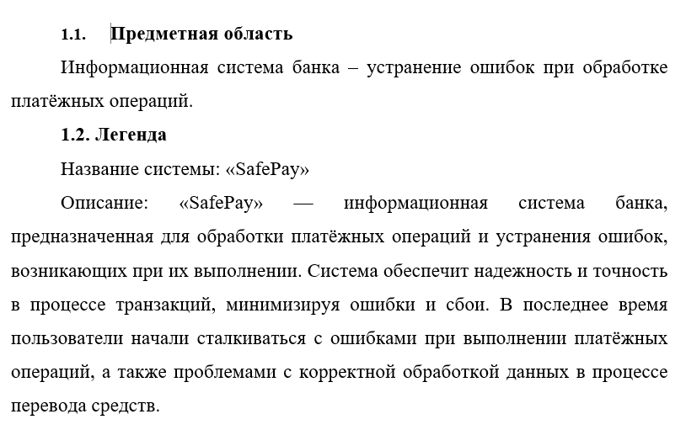
Организационный этап
Ознакомление с предметной областью
Ознакомиться с выбранной предметной областью и ее описать.

Slide 6
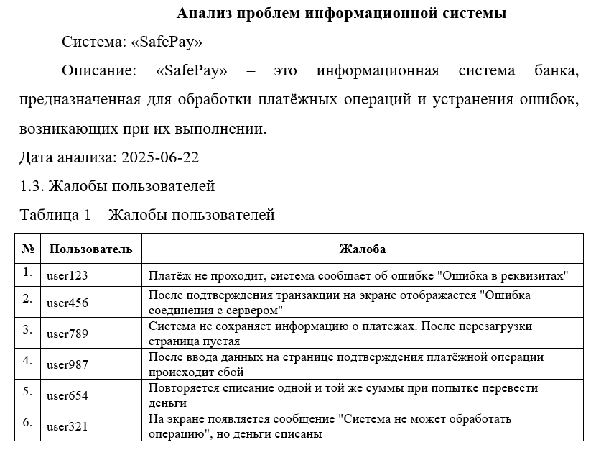
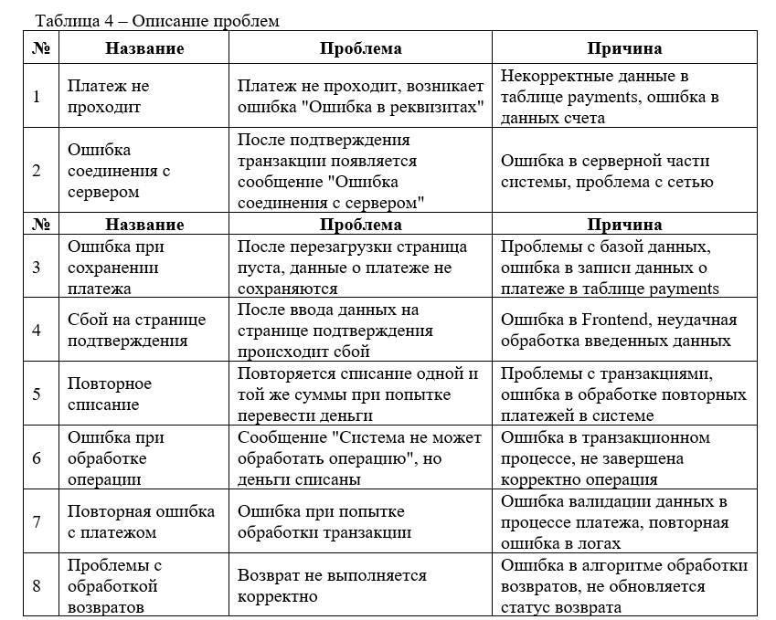
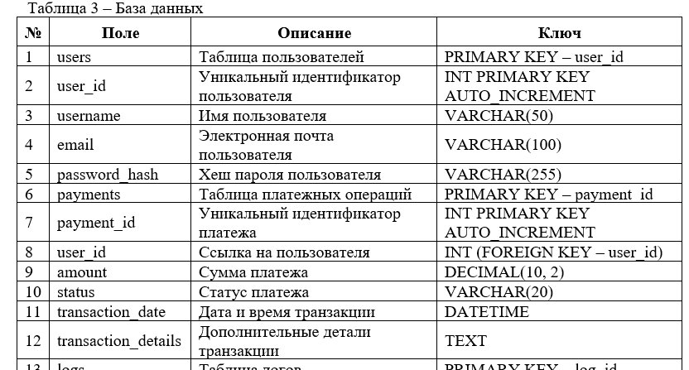
Этап сопровождения
Сопровождение ИС и БД
На данном слайде необходимо продемонстрировать основные результаты работы, опираясь на данные из файла «Анализ проблем.docx».

Slide 7
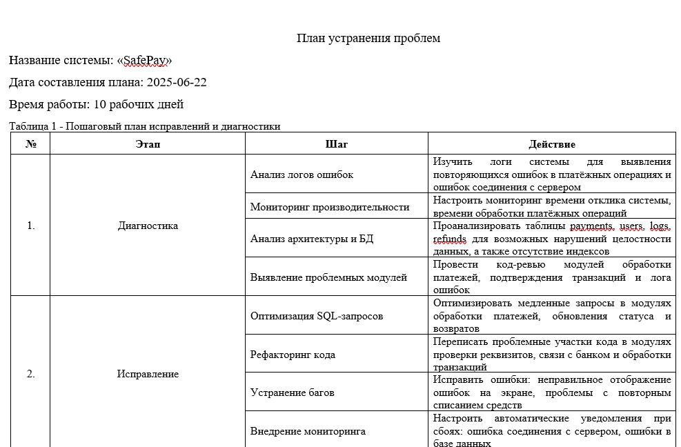
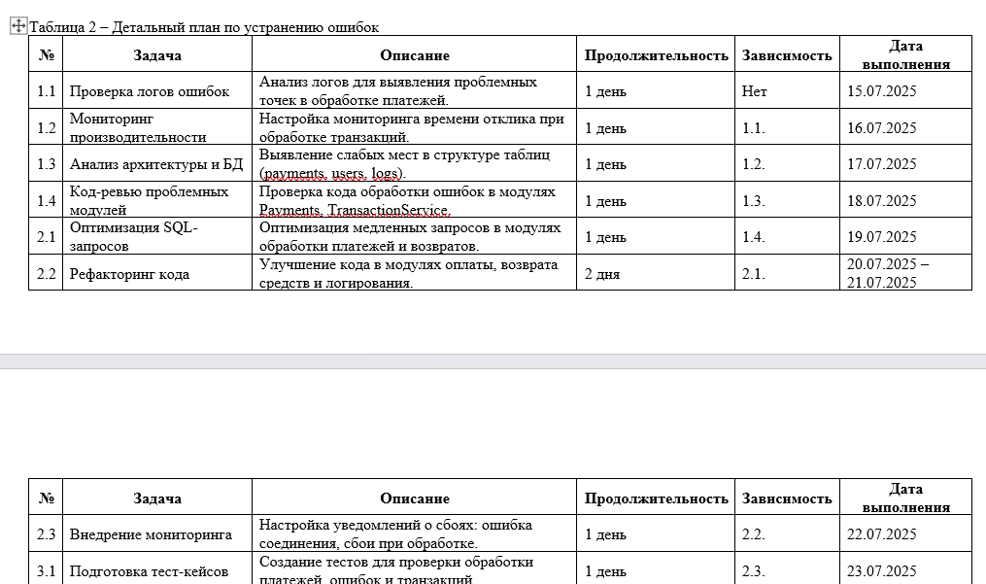
Этап сопровождения
Сопровождение ИС и БД
На данном слайде необходимо продемонстрировать основные результаты работы, опираясь на данные из файла «План устранения проблем.docx».

Slide 8
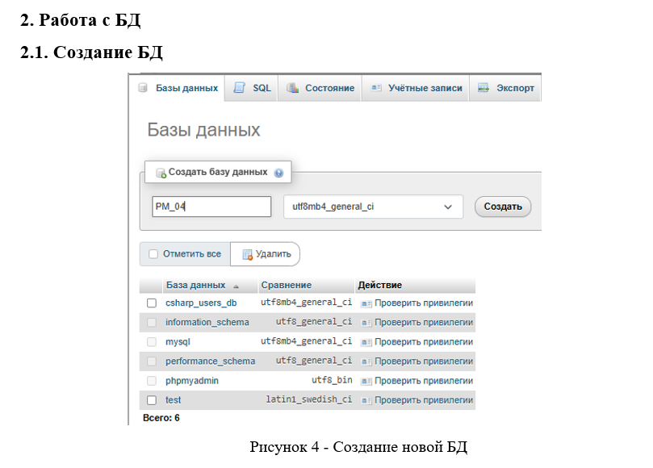
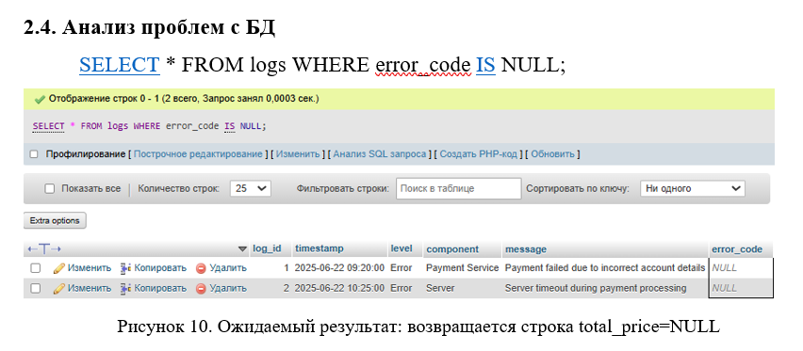
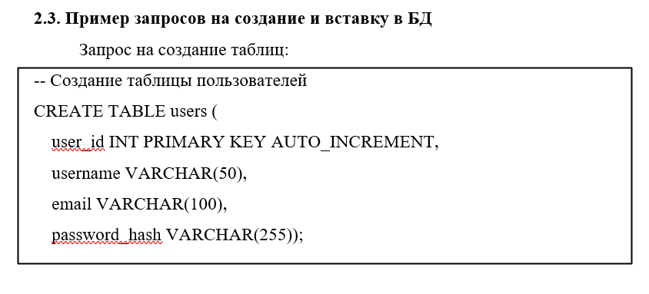
Этап сопровождения
Сопровождение ИС и БД
На данном слайде необходимо продемонстрировать основные результаты работы, опираясь на данные из файла «Работа с базой данных.docx» (не менее 3-х скриншотов).

Slide 9
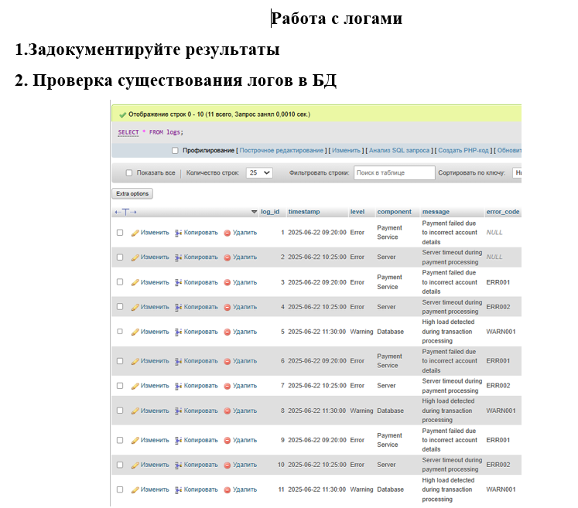
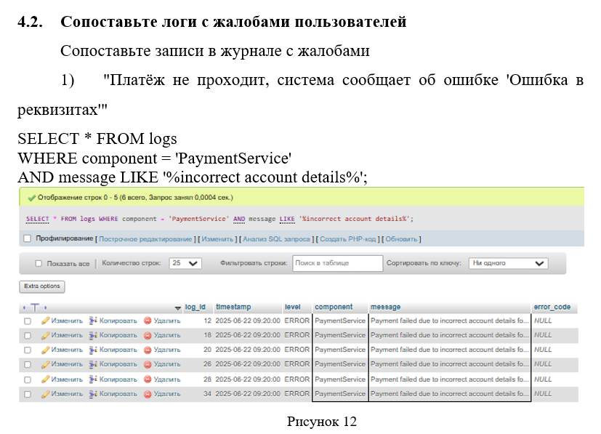
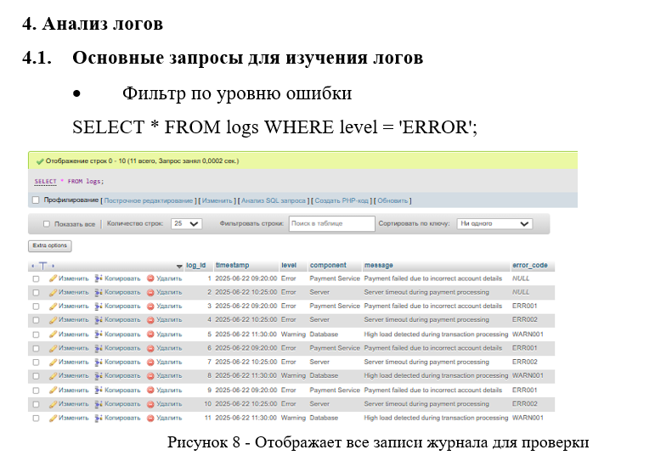
Этап сопровождения
Сопровождение ИС и БД
На данном слайде необходимо продемонстрировать основные результаты работы, опираясь на данные из файла «Работа с логами.docx» (не менее 3-х скриншотов).

Slide 10
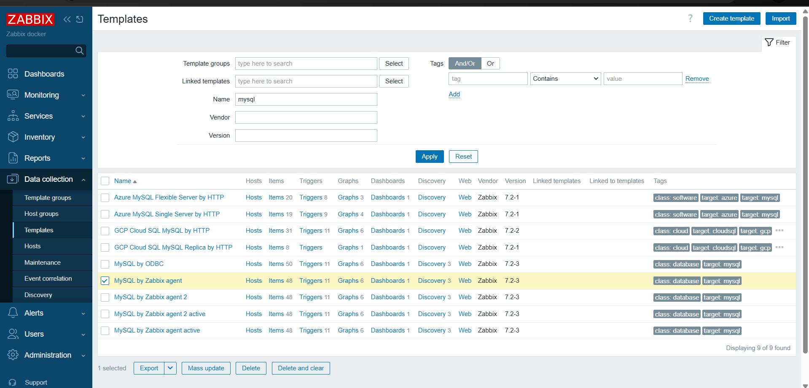
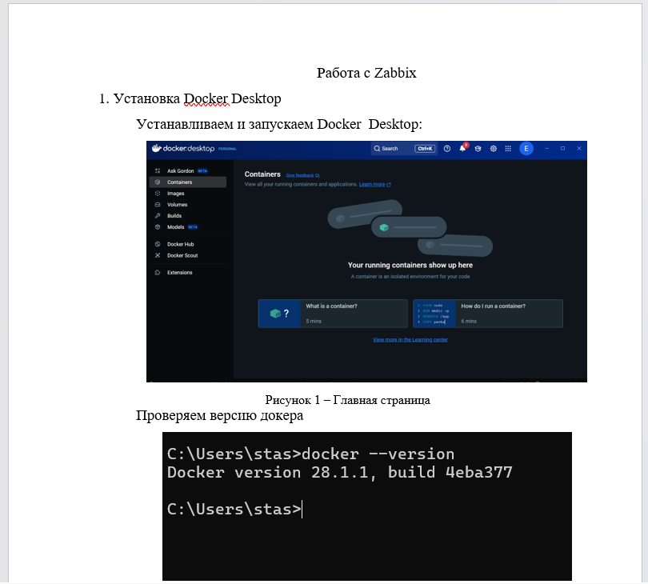
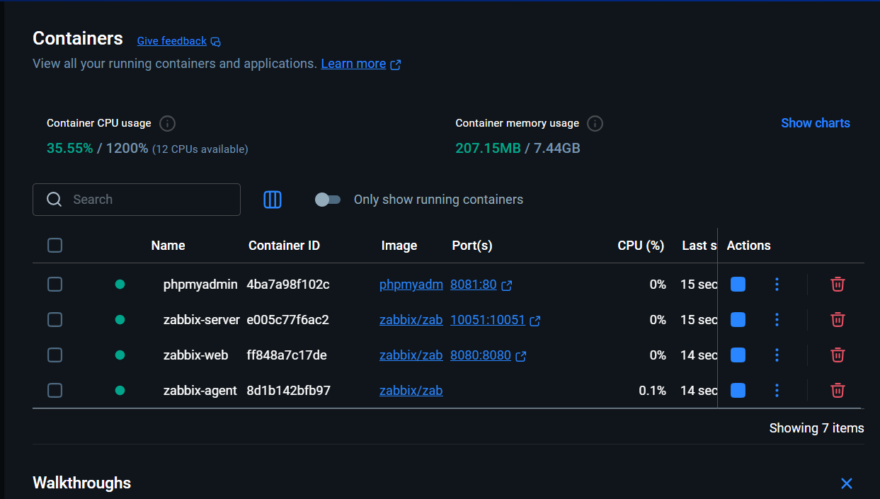
Этап сопровождения
Сопровождение ИС и БД
На данном слайде необходимо продемонстрировать основные результаты работы, опираясь на данные из файла «Работа с логами zabbix.docx» (не менее 3-х скриншотов).

Slide 11
Проектный этап
Формирование отчетной документации по результатам работ
При оформлении отчетных материалов следует придерживаться действующих стандартов.
В соответствии с ГОСТ 2.105-79 «Общие требования к текстовым документам» иллюстрации (графики, схемы, диаграммы) могут быть приведены как в основном тексте, так и в приложении. Все иллюстрации именуют рисунками. Все рисунки, таблицы и формулы нумеруют арабскими цифрами последовательно (сквозная нумерация) или в пределах раздела (относительная нумерация). В приложении - в пределах приложения. Каждый рисунок должен иметь подрисуночную подпись - название, помещаемую под рисунком.
Рисунки следует размещать так, чтобы их можно было рассматривать без поворота страницы. Если такое размещение невозможно, рисунки следует располагать так, чтобы для просмотра надо было повернуть страницу по часовой стрелке. В этом случае верхним краем является левый край страницы. Расположение и размеры полей сохраняются.
Номер таблицы размещают в правом верхнем углу или перед заголовком таблицы, если он есть. Заголовок, кроме первой буквы, выполняют строчными буквами. Ссылки на таблицы в тексте пояснительной записки указывают в виде слова «табл.» и номера таблицы. Например: Результаты тестов приведены в табл. 4.

Slide 12
Проектный этап
Формирование отчетной документации по результатам работ
При оформлении отчетных материалов следует придерживаться действующих стандартов.
Список литературы должен включать все использованные источники. Сведения о книгах (монографиях, учебниках, пособиях, справочниках и т.д.) должны содержать: фамилию и инициалы автора, заглавие книги, место издания, издательство, год издания. При наличии трех и более авторов допускается указывать фамилию и инициалы только первого из них со словами «и др.». Издательство надо приводить полностью в именительном падеже: допускается сокращение названия только двух городов: Москва (М.) и Санкт-Петербург (СПб.).
Сведения о статье из периодического издания должны включать: фамилию и инициалы автора, наименование статьи, издания (журнала), серии (если она есть), год выпуска, том (если есть), номер издания (журнала) и номера страниц, на которых помещена статья.
При ссылке на источник из списка литературы (особенно при обзоре аналогов) надо указывать порядковый номер по списку литературы, заключенный в квадратные скобки; например: [5].

Slide 13
Отчетный этап
Выводы о результатах прохождения производственной практики:
выполняемая работа, приобретенные умения и навыки
Подведите итоги прохождения производственной практики:
В ходе прохождения производственной практики мной были освоены следующие навыки:
Анализ проблем
Составление план устранения проблем
Работа с базой данных
Работа с логами
Работа с логами zabbit

Slide 14
Отчетный этап
Список используемой литературы
Советов, Б. Я. Базы данных : учебник для среднего профессионального образования / Б. Я. Советов, В. В. Цехановский, В. Д. Чертовской. — 3-е изд., перераб. и доп. — Москва : Издательство Юрайт, 2023. — 420 с. — (Профессиональное образование). — ISBN 978-5-534-09324-7. — Текст : электронный // Образовательная платформа Юрайт [сайт]. — URL: https://urait.ru/bcode/514585
Стружкин, Н. П. Базы данных: проектирование : учебник для среднего профессионального образования / Н. П. Стружкин, В. В. Годин. — Москва : Издательство Юрайт, 2023. — 477 с. — (Профессиональное образование). — ISBN 978-5-534-11635-9. — Текст : электронный // Образовательная платформа Юрайт [сайт]. — URL: https://urait.ru/bcode/518499
Нагаева, И.А. Основы алгоритмизации и программирования: практикум : [12+] / И.А. Нагаева, И.А. Кузнецов. – Москва ; Берлин : Директ-Медиа, 2021. – 169 с. : схем. – Режим доступа: по подписке. – URL: https://biblioclub.ru/
Проектирование информационных систем : учебник и практикум для среднего профессионального образования / Д. В. Чистов, П. П. Мельников, А. В. Золотарюк, Н. Б. Ничепорук. — 2-е изд., перераб. и доп. — Москва : Издательство Юрайт, 2023. — 293 с. — (Профессиональное образование). — ISBN 978-5-534-16217-2. — URL : https://urait.ru/bcode/530635
Григорьев, М. В. Проектирование информационных систем : учебное пособие для среднего профессионального образования / М. В. Григорьев, И. И. Григорьева. — Москва : Издательство Юрайт, 2023. — 318 с. — (Профессиональное образование). — ISBN 978-5-534-12105-6. — URL : https://urait.ru/bcode/518751.

Slide 15
Отчетный этап
Приложения
Приложение 1.1. Анализ проблем.docx
Приложение 1.2. План устранения проблем.docx
Приложение 2.1. Работа с базой данных.docx
Приложение 2.2. Работа с логами.docx
Приложение 2.3. Работа с логами zabbix.docx

